Slide 1



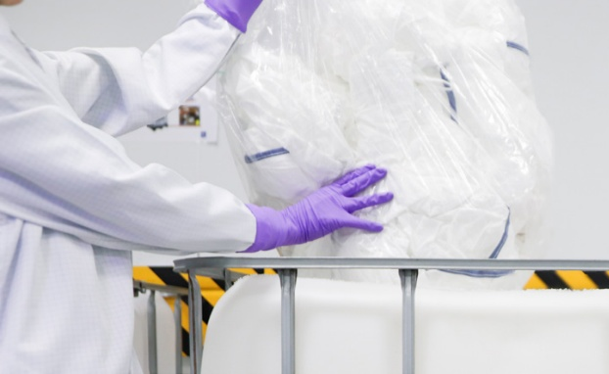

HISTÓRIA DE RESULTADOS
O PROGRAMA RIGHTCYCLE
Ajuda a HIPRA a alcançar uma redução de 55% dos resíduos de EPI e a
desviar 200 toneladas métricas da colocação em aterro ou de incineração
200 toneladas métricas desviadas da colocação em aterro ou de incineração
55% de redução dos resíduos de EPI
O DESAFIO
A SOLUÇÃO
A HIPRA é uma empresa biotecnológica e farmacêutica focada na prevenção para a preservação da saúde animal e humana. Oferece uma grande variedade de vacinas bastante inovadoras e um serviço avançado de diagnóstico. Com mais de 50 anos de experiência e presença em 40 países, a empresa está empenhada em “Criar imunidade para um mundo mais saudável”.
Como parte deste compromisso, a HIPRA esforça-se por fornecer soluções que melhorem a saúde global e contribuam para um planeta mais saudável. Os seus objetivos de sustentabilidade incluem medidas para mitigar e adaptar-se às alterações climáticas, alcançar a eficiência energética e hídrica e trabalhar no sentido de uma economia circular.
Durante muitos anos, a HIPRA utilizou vestuário reutilizável que tinha de ser lavado e limpo várias vezes e luvas em nitrilo que eram eliminadas como resíduos.
O RightCycle ajuda os clientes a colmatar a lacuna ao converter produtos anteriormente difíceis de reciclar, como luvas e vestuário de proteção usados não perigosos, em novos bens de consumo. Atualmente no seu 15.º ano, o programa RightCycle recuperou, em termos globais, mais de 3300 toneladas métricas de resíduos, que de outra forma teriam sido enviados para aterros sanitários.
O RightCycle forneceu à HIPRA uma solução mais sustentável para as suas necessidades de vestuário e de proteção das mãos. Em vez de continuar a lavar vestuário e a enviar luvas usadas para colocação em aterro ou incineração, o vestuário e as luvas em nitrilo de utilização única Kimtech™ da HIPRA desfrutam agora de uma segunda vida como mobiliário de jardim, estantes de livros e outros bens de consumo.
Desde 2017, a HIPRA desviou mais de 1,6 milhões de luvas e quase um milhão de peças de vestuário através do programa.
RESULTADOS

